Slide 1
VISITA PAREDES DE NAVA
( PALENCIA)- TIERRA DE CAMPOS

Slide 2

PAREDES DE NAVA
VISITA DE INTERÉS: ESPACIO NATURAL LAGUNA DE LA NAVA, CANAL DE CASTILLA, ÓRGANOS IBÉRICOS, ESTILO MUDEJAR Y PALOMARES

Slide 3
DESCRIPCIÓN DE LA LOCALIDAD

Slide 4
UNA VILLA PALENTINA
Paredes de Nava es una localidad y municipio de la comarca de Tierra de Campos en la provincia de Palencia, Comunidad Autónoma de Castilla y León, España.
Esta villa terracampina, está situada en el borde Nordeste de la amplia comarca geográfica de "Tierra de Campos", en pleno corazón de los Campos Góticos.
Paredes de Nava está a una distancia de 20 km de Palencia. Su término municipal tiene 128,98 km². Fue desde la Edad Media hasta mediados del siglo XX el pueblo de la provincia de Palencia con el término municipal más extenso, lo cual permitió que Paredes de Nava fuese también la localidad de mayor importancia demográfica de toda la provincia. El territorio se divide entre una zona de campiña al Suroeste y el páramo, más elevado al Noreste. Limita con las localidades de: Becerril de Campos, Fuentes de Nava, Frechilla, Villalumbroso,Villatoquite, Cardeñosa de Volpejera, Villamuera de la Cueza, Villoldo, Perales y Villaldavín.

Slide 5
ARQUITECTURA: Características mudéjares
Dos son las características principales de la arquitectura mudéjar:
- Utilización de materiales pobres: se caracteriza por construcciones de ladrillo. Usan también yeso y cerámica. Las techumbres suelen ser de madera.
- Múltiples recursos decorativos:
Utilizan el ladrillo para crear formas, ajedreados, arcos ciegos…
Dando volumen al yeso y lo policromándolo.
Usan la cerámica para formar imágenes y decorar paredes.
Artesonados de madera para las techumbres interiores.

Slide 6
MUDÉJAR EN PAREDES DE NAVA
IGLESIA DE STA EULALIA: destaca por su original torre en la que se suceden los estilos románico, gótico y mudéjar. Se la considera la iglesia más importante de Paredes de Nava por sus dimensiones catedralicias y por estar situada junto a la principal plaza del pueblo. En su origen fue una iglesia románica, luego sobre ella se construyó una gótica y posteriormente fue agrandada hacia la cabecera. Su estructura principal es de estilo gótico, pero pueden verse restos de su origen románico y elementos ya de influencia renacentista. En su interior alberga el Museo parroquial . Este museo, con más de 300 obras de arte, se considera uno de los pioneros y más importantes del mundo rural español, pues en él se pueden ver obras de algunos de los artistas más relevantes de la pintura y escultura castellanas que fueron el preludio del Siglo de Oro Español. En ella se conserva uno de los cuatro órganos ibéricos que tuvo Paredes de Nava. Es un órgano de grandes dimensiones hoy rehabilitado y del que se pueden escuchar conciertos de órgano sobre todo en Verano.
IGLESIA DE SAN MARTÍN: construida en el siglo XV aunque ampliamente reformada en el XVII. En la actualidad acoge el Centro de Interpretación de Tierra de Campos y la Oficina de Turismo de Paredes de Nava. Su torre mudéjar se ha acondicionado para poder subir hasta el campanario, que hoy hace las veces de mirador desde donde poder contemplar el caserío de la Villa y la extensa llanura en que se asienta.
IGLESIA DE SAN JUAN del siglo XV con restos del siglo XIII y reformada en el XVII: esbelta torre de piedra y último cuerpo de ladrillo mudéjar. Amplio pórtico con tres arcos que resguardan la portada gótica.

Slide 7
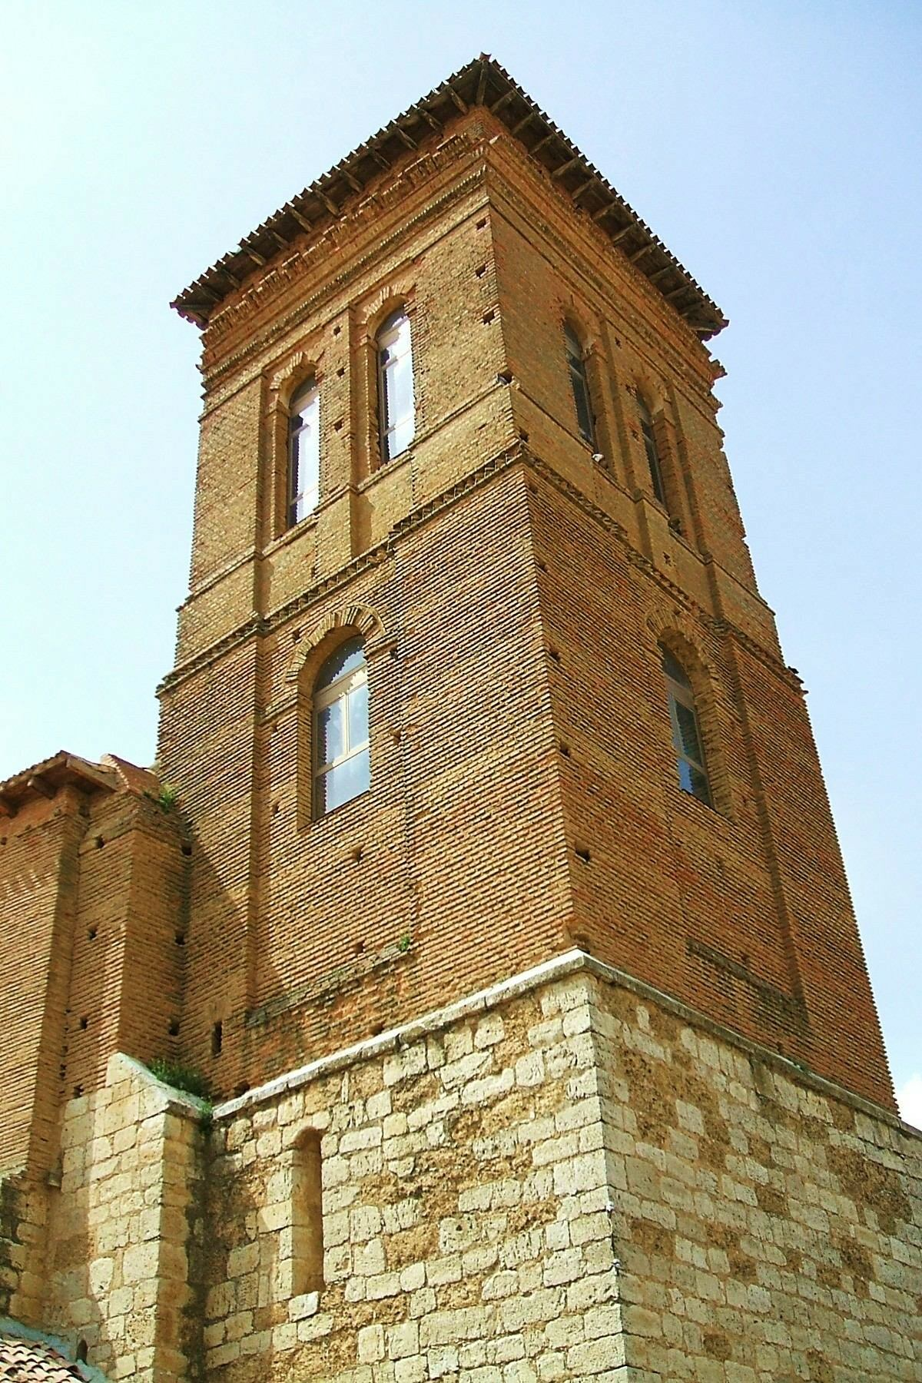
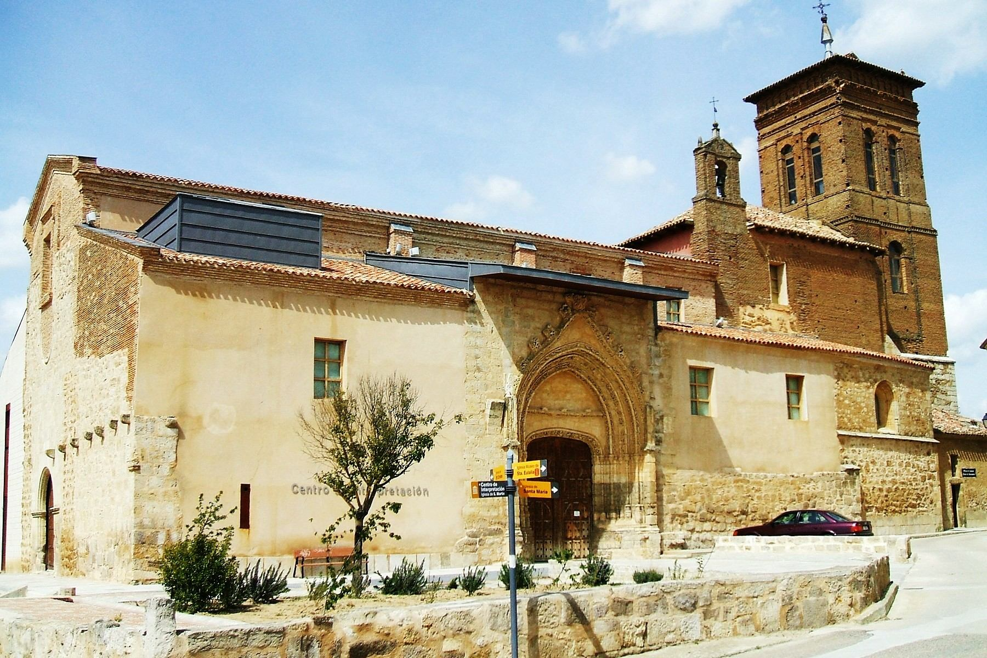
IGLESIA DE SAN MARTÍN

Slide 8
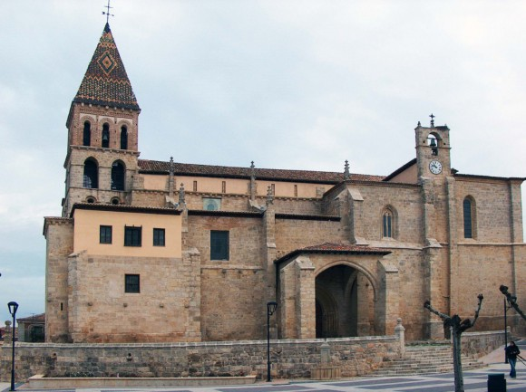
IGLESIA DE SANTA EULALIA

Slide 9
OTROS ESTILOS ARQUITECTÓNICOS
El municipio cuenta con el siguiente patrimonio artístico:
▪Iglesia de San Martín.
▪Iglesia de Santa Eulalia.
▪Iglesia de Santa María.
▪Iglesia de San Juan.
▪Restos de la Iglesia de San Francisco.
▪Convento de Santa Brígida.
▪Antiguo Monasterio de San Francisco.
▪Hospital y Capilla de San Marcos.
▪Ermita de la Vera Cruz o del Cristo del Palacio.
▪Ermita de Nuestra Señora del Carmen.
▪Ermita de Jesús Nazareno.
▪Ermita de la Virgen de Carejas.
▪Ermita y Casas del Rey.
Además de los edificios religiosos, Paredes de Nava cuenta con un importante patrimonio histórico civil: casonas señoriales, plaza con soportales…

Slide 10
CANAL DE CASTILLA
El Canal de Castilla es una de las obras de ingeniería hidráulica más importantes de las realizadas entre mediados del siglo XVIII y el primer tercio del XIX en España. Recorre parte de las provincias de Burgo, Palencia y Valladolid en la comunidad autónoma de Castilla y León (España) y fue construido para facilitar el transporte del trigo de Castilla hacia los puertos del norte y de allí a otros mercados. Sin embargo, la llegada del ferrocarril pronto le hizo quedar obsoleto .Las obras del Canal de Castilla, llegaron a Paredes de Nava en los años 1759 a 1791 las obras quedan paralizadas en el ramal de campos, siendo esta la época de mayor actividad en paredes, debido a que era el punto de arranque de la ruta. Para ello se construyen varios edificios anexos a la orilla del Canal, como son las Casas del Rey.
Las casas del rey
Constan de un almacén divididos en seis panaderas con tres puertas de entrada y cuatro de embarcadero, el zócalo y los ángulos salientes son de piedra de sillería y el resto de las paredes con pilones de ladrillo.
La casa del encargado o casa del fielato, es de dos cuerpos de altura, y se encuentra rehabilitada recientemente. Era el encargado de pesar, cuidar el grano y mantenimiento del edificio.
Casa mesón, era donde se daba cobijo, tanto para personas como para animales, ya que poseía caballerizas, hoy desaparecida. A la siniestra del canal se encontraba la casa del hortelano, también desparecida.
Las casas del rey poseen una ermita, la única que se construyo a lo largo de todo el canal. Recientemente restaurada.
Por la localidad de Paredes de Nava, transcurren un total de 13 km, y posee un total de tres puentes. A lo largo de todos sus caminos de sirga podremos disfrutar de unas agradables rutas naturales.

Slide 11
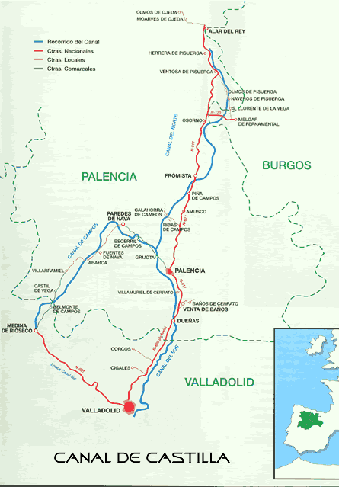
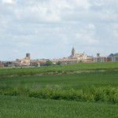
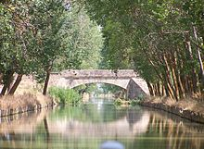
Imágenes del Canal de Castilla y vista de Paredes de Nava desde el Canal.

Slide 12
PALOMARES
Dos son las funciones que han tenido los palomares tradicionalmente:
Por un lado la cría del pichón y por otro la palomina que es uno de los mejores abonos conocidos.
-Su estructura se compone de un patio interior y de ahí parten distintos muros con multitud de agujeros a modo de nichos, llamados pateras o buracas, que son los hogares de las palomas.

Slide 13
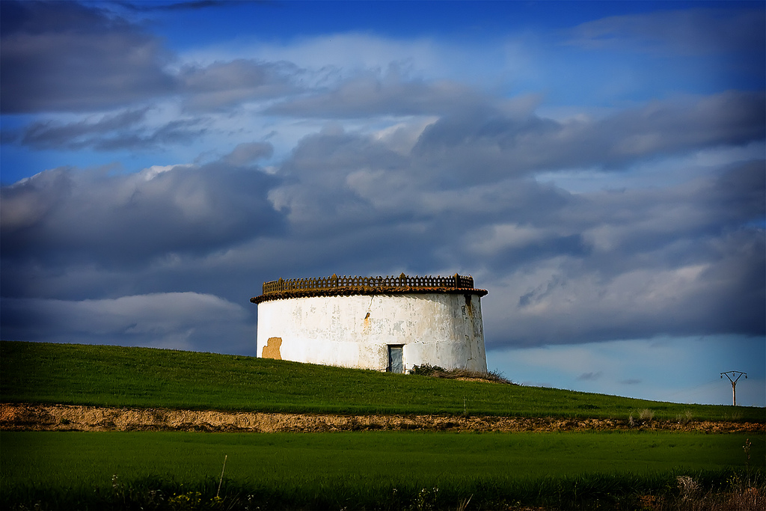
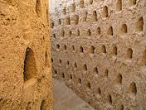
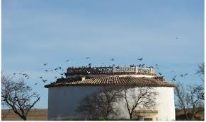
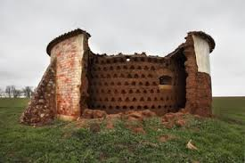
IMÁGENES DE PALOMARES

Slide 14
Los Órganos Ibéricos
Actualmente existen dos órganos Ibéricos en Paredes de Nava:
- Órgano de la Iglesia de Santa María
El Órgano fue construido por Tadeo Ortega en 1790, utilizando una caja profusamente tallada sin dorar del órgano anterior, de mediados del S. XVIII.
Entre los años 2000 y 2003, se llevaron a cabo pequeñas obras de restauración gratuitas a cargo de B. Cogez y M. Walther. Debajo del órgano tenemos el Coro de sillería de nogal con dos cuerpos de asientos y un trono en el medio.

Slide 15
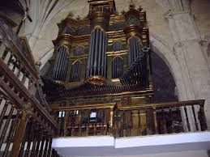
ÓRGANOS IBÉRICOS
EL ÓRGANO IBÉRICO DE LA IGLESIA DE SANTA EULALIA
Este órgano se construyó en 1793 por Tadeo Ortega, siendo el más majestuoso de su producción.
Consta de dos teclados de 53 notas cada uno, sin pisas de pedal; no obstante, actualmente dispone de un pedalero “tipo alemán”, enganchado al teclado mayor, que se instaló cuando se puso el órgano en funcionamiento en 1977 por Francis Chapelet.
Detalle del órgano de la iglesia de Santa Eulalia
Fuente: Ayuntamiento de Paredes de Nava

Slide 16
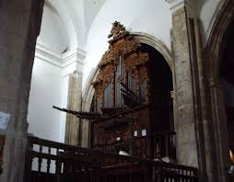

Imágenes de órganos de Paredes de Nava
ÓRGANO IGLESIA SANTA EULALIA
ÓRGANO IGLESIA SANTA MARÍA

Slide 17
LAGUNA DE LA NAVA
A 20 km de Paredes de Navas se encuentra el espacio natural de la Laguna de la Nava.
La actual Laguna de la Nava de Fuentes es una laguna esteparia, con un régimen hidrológico anual controlado de forma artificial, debido a que el aporte de precipitaciones es mínimo y claramente insuficiente. Es una laguna de profundidad somera, con unos 40 cm de media, que se mantiene con agua desde el otoño hasta que se seca durante el verano.
Acoge importantísimos contingentes de aves acuáticas,
Es zona de importancia internacional para el ánsar común (Anser anser) con concentraciones anuales de entre 10.000 y 12.000 individuos. Acoge especialmente anátidas y limícolas, (con máximos de hasta 20 000 aves), sobre todo en la invernada y los pasos migratorios de primavera y otoño. También es necesario resaltar su relevancia durante el verano, época más desfavorable para las acuáticas. En esta época del año, la Nava es uno de los pocos lugares donde encuentran hábitat y condiciones favorables en el ámbito nacional.
En la flora, destacar la presencia de ramúnculos, poligonum amphibium y de especies raras y en peligro de extinción, como la Chara oedophyllay otros macrófitos acuáticos como la zannichellia obstusifolia También es necesario mencionar la presencia de una acuática emergente, Botumus umbelatus, planta escasa y en regresión en la Península Ibérica.

Slide 18
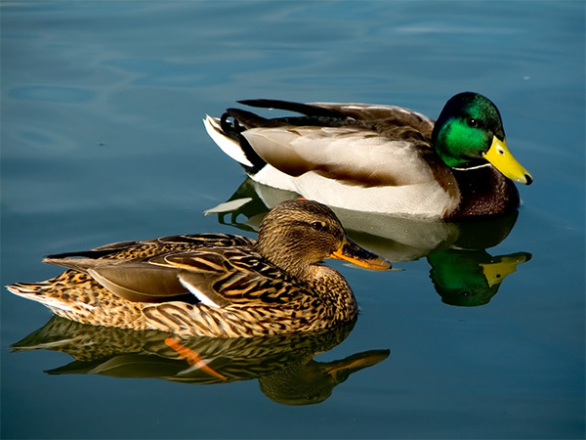
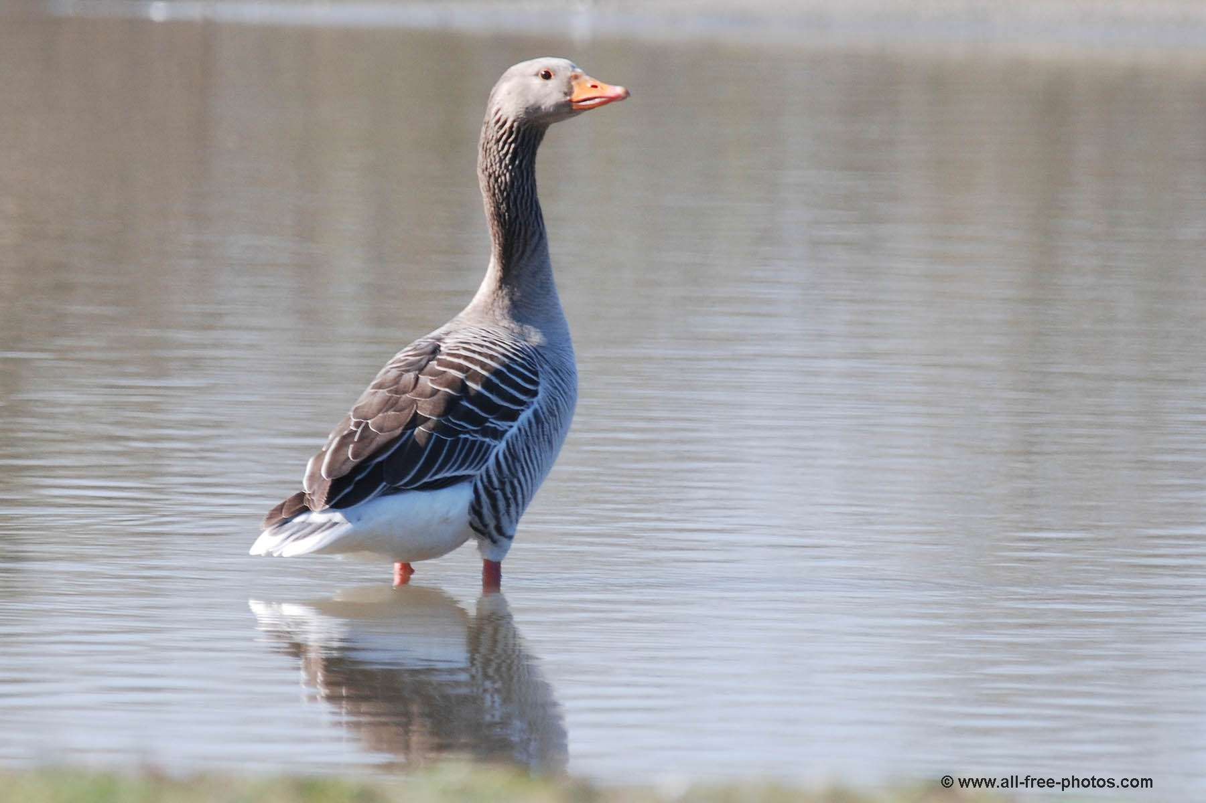
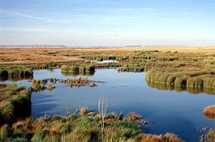
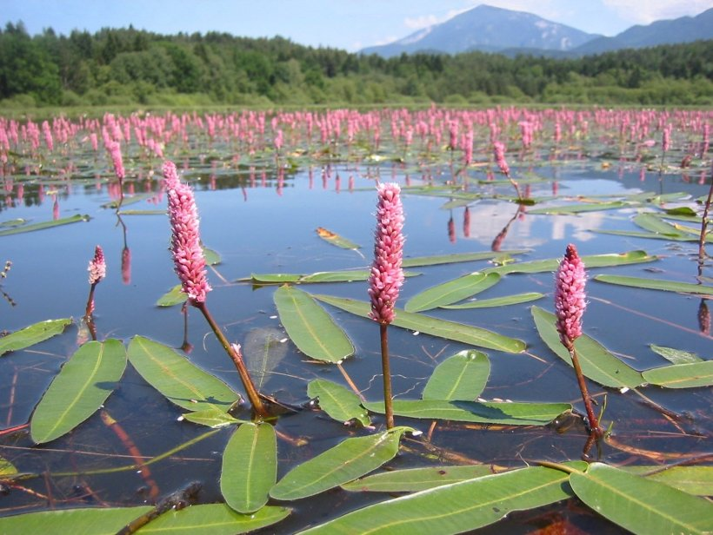
IMÁGENES DE LA LAGUNA DE NAVA
LAGUNA DE LA NAVA
FLORA Y FAUNA

Slide 19
GASTRONOMÍA

Slide 20
Producto estrella: el lechazo churro.
Indudablemente el producto estrella de la gastronomía Palentina, y por lo tanto Paredeña es el Lechazo Churro por su D.O. Asado, guisado o en ricas chuletillas fritas, lo podemos encontrar en diferentes localidades de la zona de Tierra de Campos, pero es en Paredes donde existe una arraigada tradición de elaborar otros guisos: el Pijillo que se elabora con la asadurilla, manillas y sangre del lechazo, Las patatas con sangre del lechazo, El Rabo de Cordero (lechazo a partir de 13 kilos) con patatas y para paladares exquisitos y estómagos fuertes, Manillas de Lechazo con callos y patatas.
La matanza de cerdo también ocupa un lugar importante: las jijas (picadillo o chichas), las Tortas de Jerejitos o las sopas de Chichurro(se realizaban con el caldo de cocer las morcillas)

Slide 21
LA CAZA
Son típicos de Paredes de Nava los platos de caza:
Pichones escabechados
Perdices estofadas.
Palomas fritas
Codornices guisadas
Liebre con alubias.

Slide 22
SOPAS PARA EL DURO INVIERNO
A parte de la Sopa Castellana, en Paredes de Nava se pueden degustar:
La Sopa de San José elaborada solamente con agua, pan y aceite.
La Sopa de Suero: de tradición pastoril ya que se elabora con el agua- suero sobrante de cuajar los quesos.
Potaje de muelas (legumbre en forma de muelas)

Slide 23
Otros platos y productos típicos
Es importante destacar:
Los platos con caracoles.
Las ensaladas de berros.
Las setas de cardo.
Los cangrejos del río Retortillo guisados con cebolla, salsa de tomate, pimiento y guindilla.
Los quesos de oveja.
La lenteja pardina de Tierra de Campos

Slide 24
POSTRES
EL PRODUCTO MÁS CONOCIDO DE LA LOCALIDAD SON LAS CAÑAS DE LAS MONJAS (cañas rellenas de crema).
Bollos tontos y listos.
Leche frita.
Torrijas.
Orejuelas u Ojuelas.

Slide 25
ACTIVIDADES
A
REALIZAR

Slide 26
ACTIVIDADES PREVIAS A LA VISITA
Ampliar información sobre la localidad y su entorno(Tierra de Campos): Basándose en los puntos de la presentación ampliar información sobre:
El estilo mudéjar.
Los Órganos Ibéricos.
La Laguna de la Nava.
El Canal de Castilla.
Investigar el recorrido del Canal de Castilla: Hacer un trabajo que refleje la gastronomía de los pueblos o localidades por donde pasa el Canal.

Slide 27
ACTIVIDADES DURANTE LA VISITA
Visitar las iglesias mudéjares, para ver su arquitectura y los órganos ibéricos que se encuentran en la localidad: Anotar los colores y las formas predominantes.
Durante la visita a la Laguna de la Nava hacer fotos a la flora y fauna( si es posible) que reflejen las características del lugar.
En el Canal de Castilla investigar sobre los cereales sembrados en las tierras aledañas al mismo preguntando a los vecinos de los pueblos o acercándose a las oficinas de turismo o ayuntamientos, anotando el proceso que sigue el cereal: sembrado, riego, cosecha, conservación del mismo y sus aplicaciones posteriores.

Slide 28
ACTIVIDADES POSTERIORES A LA VISITA
Reflejar en un documento las recetas tradicionales de la zona.
Basándose en los productos típicos de la localidad y lo visto durante las visitas: colores (por ejemplo del plumaje de las aves, del ladrillo, de los cereales, de las flores…) y las formas ( tubos de los órganos, ladrillos, cerámicas decorativas, figuras que aparecen en las pinturas de las iglesias, de las plantas…) diseñar 4 fichas técnicas, explicando en cada caso el por qué del diseño de la receta.
Elaborar en el aula práctica los platos propuestos.

Slide 29
MODELO DE FICHA TÉCNICA
FICHA TÉCNICA
INGREDIENTES: | IMAGEN
DESARROLLO:
PREELABORACIÓN
PROCESO/S
GUARNICIÓN
EMPLATADO
TÉCNICAS DE COCCIÓN | TIEMPO APROXIMADO
 | APLICACIONES

Slide 30
WEBGRAFÍA
www.Paredesdenava.com
https://Wikipedia.org
www.jcy.es/web/jcyl/MedioAmbiente/es/
www.canaldecastilla.org
www.palenciaturismo.es
www.provinciadevalladolid.com/es/centros-turísticos

Slide 31
WEBGRAFÍA DE IMÁGENES
IMÁGENES:
Escudo: https://es.Wikipedia.org
Canal de Castilla: https://es.Wikipedia.org
www.paredesdenava.es
Fauna y flora: https://wikipedia.org
www.all-free-potos.com
www.masianovales.com
www.fotonatura.es
Laguna de Nava: www.maristaspalencia.org
Pajares: https://Wikipedia.org
www.puebloenpueblo.com
www.tectonicablog.com
Iglesias: www.paredesdenava.com
http://commons.Wikipedia.org
Órganos: www.paredesdenava.com
Escudo: https://es.Wikipedia.org

